Slide 1


ОАО «Банк развития
Республики Беларусь»
Экспортное финансирование

Slide 2

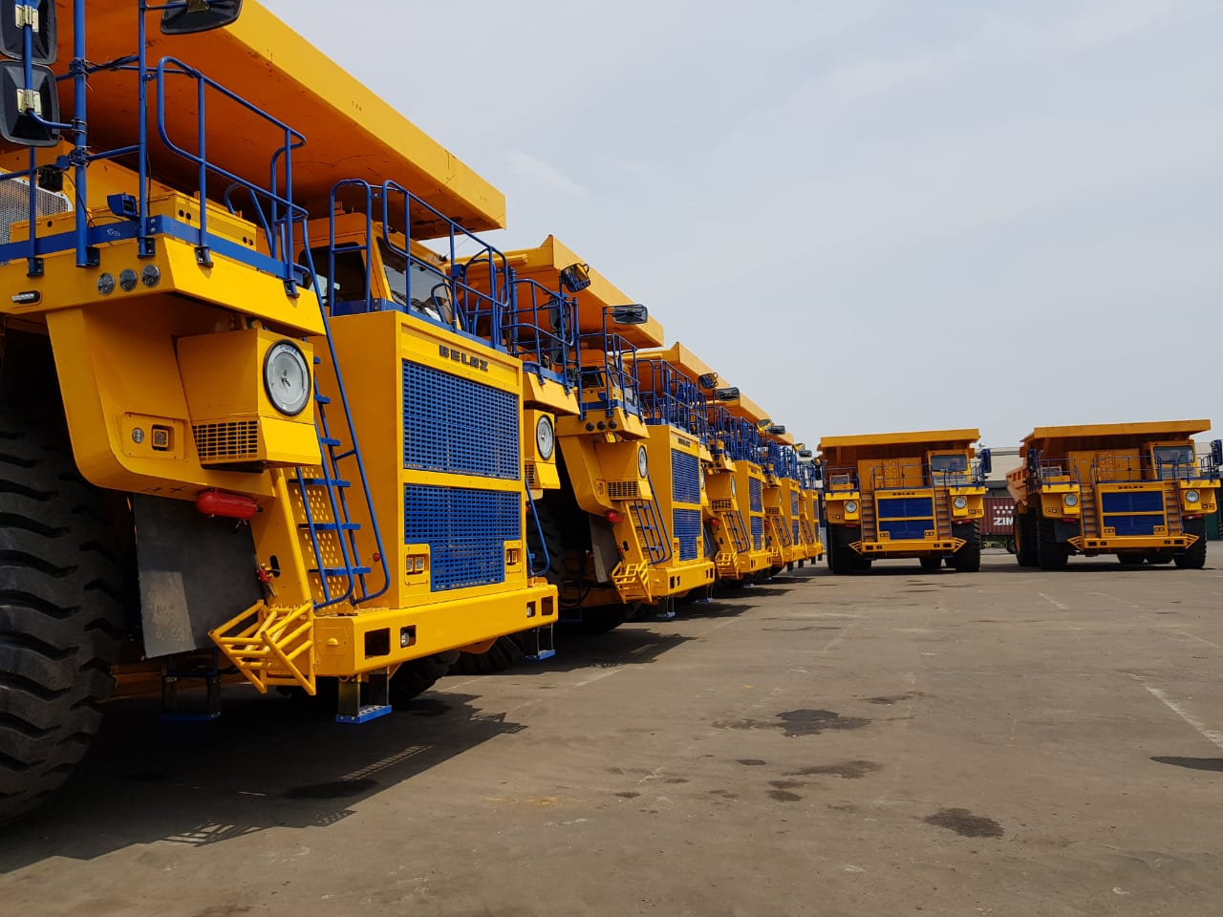
Общие сведения
Банк развития — флагман экспортного финансирования в Беларуси
С 2013 г. Банк развития финансирует экспортные проекты
Банк развития обладает самым широким набором инструментов экспортного финансирования
Кредиты нерезидентам и резидентам,
в том числе лизинговым компаниям
Межбанковские экспортные кредиты
Кредиты на страховые взносы и ввозной НДС
Экспортный факторинг
Дисконтирование и постфинансирование аккредитивов
Ключевые экспортные позиции
(Постановление СМ РБ 262)
Химическая продукция
Потребительские товары
Продукты питания
Материалы и комплектующие
Оборудование
Металлопродукция, строительные материалы
Специальный и пассажирский транспорт
Медицинская техника и оборудование
$6.42млрд
объём выданных экспортных кредитов
в 2013 – 2025 гг.

Slide 3


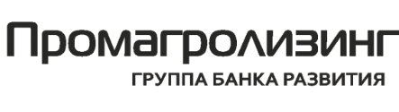



Схема финансирования
1
БРРБ устанавливает лимит для АО «АБ «РОССИЯ» на прием гарантий при кредитовании резидентов РФ (исполнено)
Покрытие «Белэксимгарант»
Обращение
в «Белэксимгарант»
за предоставлением страхового покрытия (обязательное условие для любого экспортного кредита) осуществляет Банк развития
ГАРАНТИЯ ВОЗВРАТА КРЕДИТА
2
БРРБ предоставляет экспортный кредит напрямую зарубежному покупателю. В этом случае стороны заключают соглашение
о прямом экспортном кредитовании под гарантию АО «АБ «РОССИЯ»
КРЕДИТНЫЙ
ДОГОВОР
СОГЛАШЕНИЕ О ПРЯМОМ КРЕДИТОВАНИИ
ЗАЧИСЛЕНИЕ ДЕНЕЖНЫХ СРЕДСТВ
3
Лизинговая компания Группы Банка развития осуществляет поддержку экспорта посредством оказания услуг международного лизинга
и заключения договоров купли-продажи
ЗАЯВКА НА ГАРАНТИЮ
ДОГОВОР ЛИЗИНГА/КУПЛИ-ПРОДАЖИ
Белорусский экспортер
Покупатель – резидент РФ
БРРБ обеспечивает перечисление суммы кредита напрямую экспортёру
ПОСТАВКА
Осуществляется поставка товаров, работ, услуг

Slide 4

Кредит нерезиденту
Заёмщик — нерезидент Республики Беларусь
Цель кредита — для оплаты, в т.ч. предварительной, приобретаемых товаров (работ, услуг), включённых
в перечень, утверждённый Постановлением Совета Министров РБ от 05.05.2021 №262 «О поддержке экспорта и страховании»
Валюта кредита — российский рубль (RUB), белорусский рубль (BYN)*
Сумма кредита**
  до 85% стоимости экспортного контракта для долгосрочных кредитов
  до 100% — для краткосрочных кредитов
Срок кредита
  до 3 лет для возобновляемых кредитных линий
  до 5-10 лет для невозобновляемых кредитных линий
  * При кредите в BYN — экспортный контракт должен быть заключён
  в белорусских рублях.
  **Сумма кредита может дополнительно включать ввозной НДС
  и таможенные пошлины до 30% стоимости экспортного контракта.

Slide 5

Кредит нерезиденту РБ
Обеспечение по кредиту — гарантия АО «АБ«РОССИЯ»
Дополнительное обеспечение — страховое покрытие Белэксимгарант*
Процентная ставка при кредите в RUB:
не менее ⅔ ключевой ставки ЦБ РФ — 10%, при уровне КС ЦБ РФ 15% годовых. Эффективная процентная ставка с учётом стоимости страховки и гарантии — не более
13-14% годовых
Процентная ставка при кредите в BYN:
не менее ⅔ ставки рефинансирования НБ РБ —
6,5%, при уровне СР НБ РБ 9,75% годовых. Эффективная процентная ставка с учётом стоимости страховки и гарантии — не более 10,25% годовых
* Страховой взнос оплачивается заёмщиком единовременно
или несколькими частями. Возможна оплата страховых взносов за счёт кредита Банка развития.

Slide 6



Спасибо
за внимание!
Любовь Юдина
Управляющий директор по региональному бизнесу,
Вице-Президент АО «АБ «РОССИЯ»
тел. +7 495 666 32 50 доб. 2560
моб. + 7 902 471 33 38
l.yudina@abr.ru
Дмитрий Литвиненко
Управляющий Доп. офисом «Волгоградский Региональный Центр» АО «АБ «РОССИЯ»
тел. +7 (8442) 55-12-25 доб. 535101
моб. +7 (902) 092-54-24
d.litvinenko@abr.ru
АО «АБ «РОССИЯ». Генеральная лицензия Банка России № 328 от 01.09.2016 г.

